Slide 1
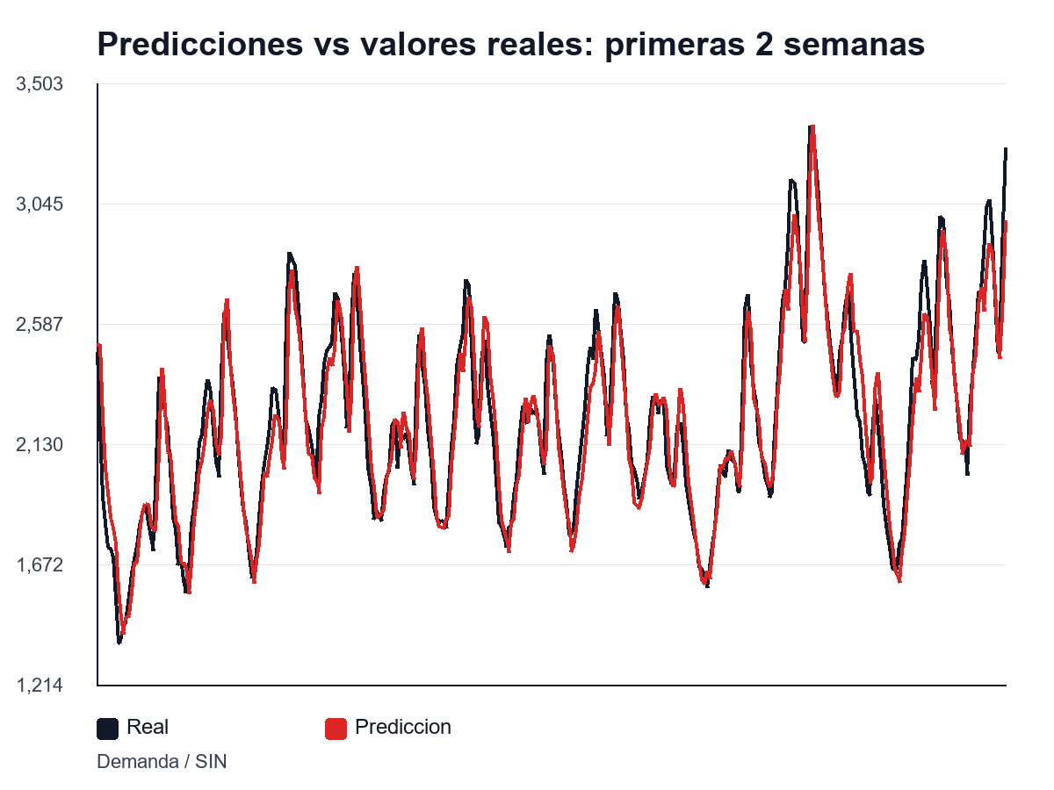
Pronostico horario de SIN
Benjamin
Proyecto de Inteligencia Artificial
Series temporales y variables meteorologicas

Slide 2
Planteamiento del problema
Predecir el comportamiento horario de SIN
Apoyar analisis energetico y planificacion
Integrar clima y patrones historicos

Slide 3
Dataset
Archivo NuevoTPIA.csv
Frecuencia horaria
Objetivo: SIN Imputed
Covariables: temperatura, humedad, presion, lluvia y viento

Slide 4
Features creados
Ciclos calendario: hora, dia y mes
Fin de semana y franjas horarias
Rezagos: 24 h y 168 h
Medias moviles: 24 h y 168 h
Magnitud de viento e interaccion clima

Slide 5
Modelo utilizado
Baseline: regresion Ridge
Regularizacion para reducir sobreajuste
Notebook original: N-BEATS como alternativa profunda

Slide 6
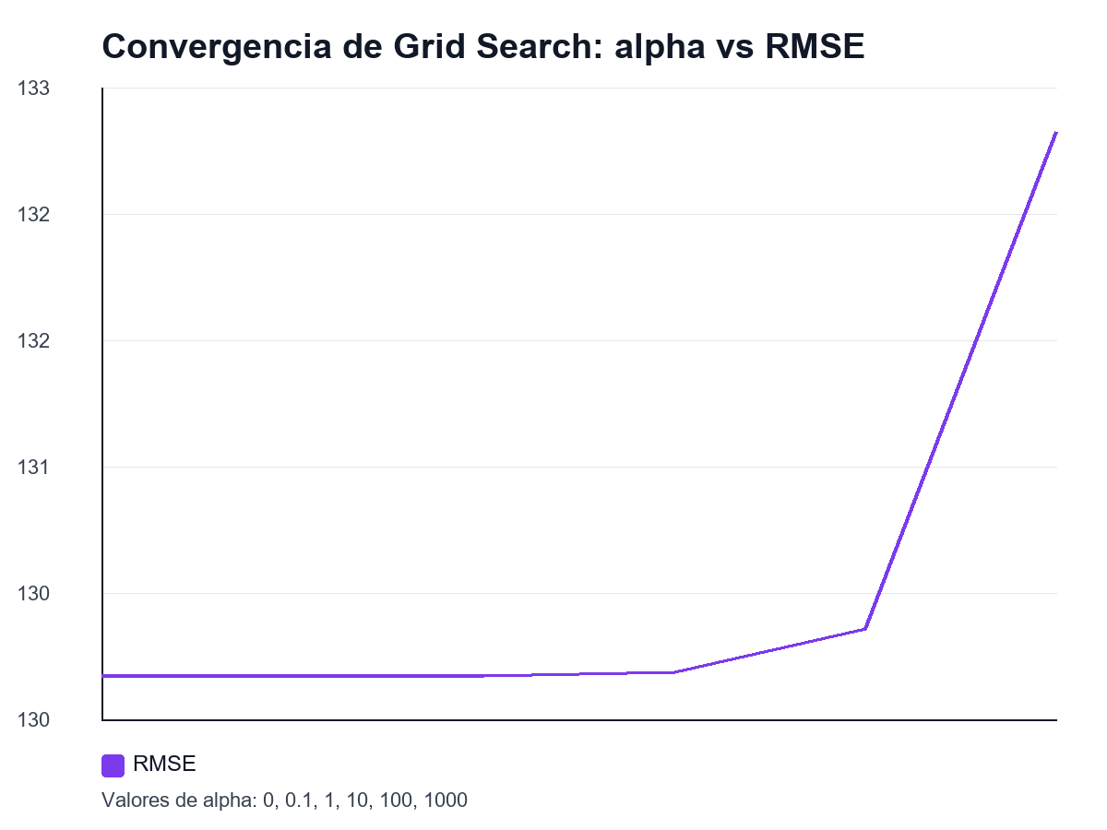
Optimizacion
Grid Search manual
Alphas: 0 a 1000
Comparacion de tres conjuntos de features

Slide 7
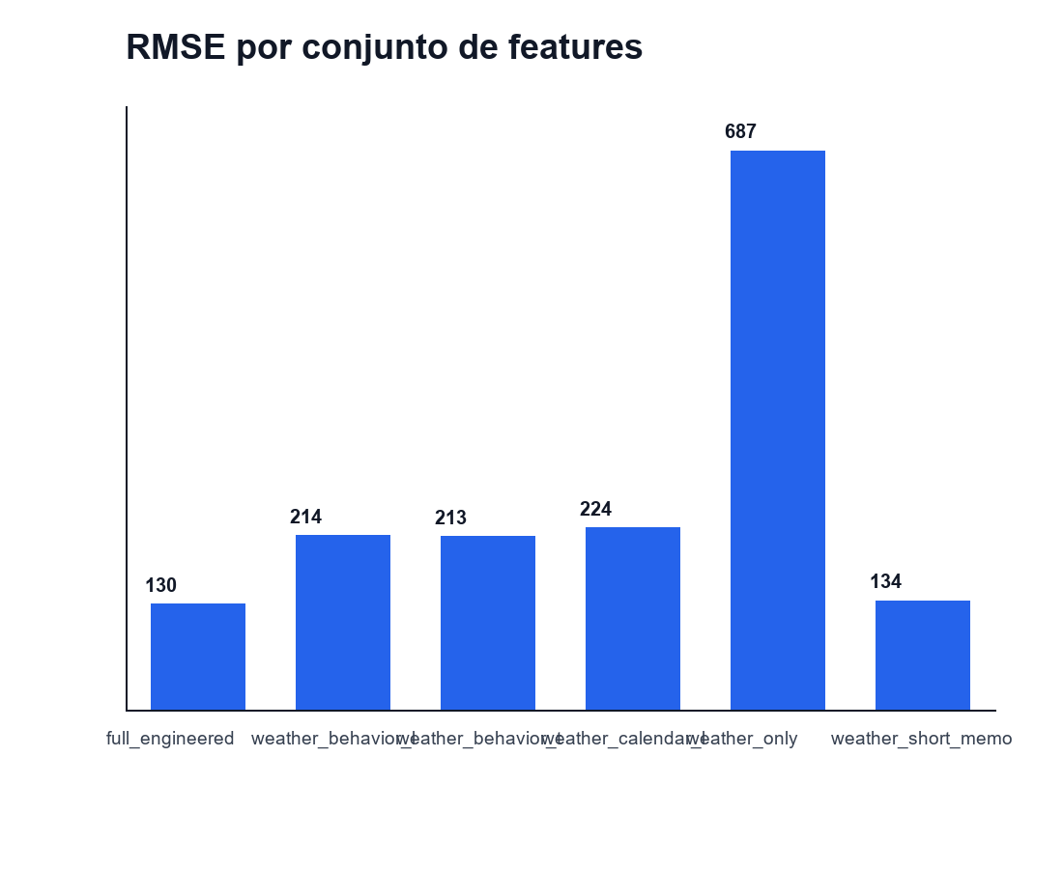
Visualizacion de resultados
Curva de busqueda de hiperparametros
Comparacion de predicciones vs valores reales
Histograma de errores

Slide 8
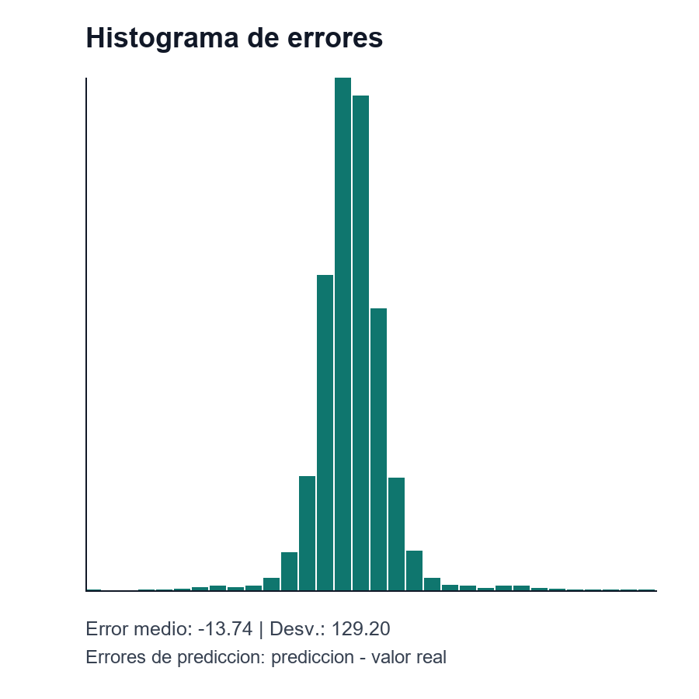
Predicciones y evaluacion
RMSE: 129.93
MAE: 91.49
MAPE: 4.66%
R2: 0.9438

Slide 9
Conclusiones y limitaciones
Los rezagos capturan estacionalidad fuerte
El modelo lineal es interpretable y reproducible
Limitacion: no captura todas las no linealidades

Slide 10
Trabajos futuros
Optimizar N-BEATS con Optuna
Comparar con boosting y modelos recurrentes
Publicar GitHub Pages y completar datos personales

